Slide 1
期末PROJECT 撞球小遊戲製作
組別 G14
組員 李介禾
葉柏吟
藍渝雯
蔡冠廷

Slide 2

RTOJECT DEMO

Slide 3
PROJECT 分工
 | 5/15-5/22 | 5/22-5/29 | 5/29-6/5 | 6/5-6/11 | 6/12 | 6/13
討論
遊戲主程式製作
Project 素材製作
開始結束畫面、資料庫、Thread 製作
統整
報告、PPT製作
李介禾 遊戲主程式製作
葉柏吟 遊戲主程式製作
藍渝雯 遊戲素材製作
蔡冠廷 開始結束畫面製作、資料庫製作、Thread製作
分配工作
各自執行
統整

Slide 4
PROJECT LIST
Start_page
    Start.java
Game_page
  Billiard.java
  CueStick
  Pocket.java
  Table.java
  Task.java
  qBall.java
Score_page
  BestScore_list.java
  End_score.java
Connectmysql
  Get_score.java
  UpdatePlayer_NameTime.java
  UpdatePlayer_score.java
  Audio
    Sound.java

Slide 5

PROJECT 流程
Start Page
Game Page
Score Page

Slide 6
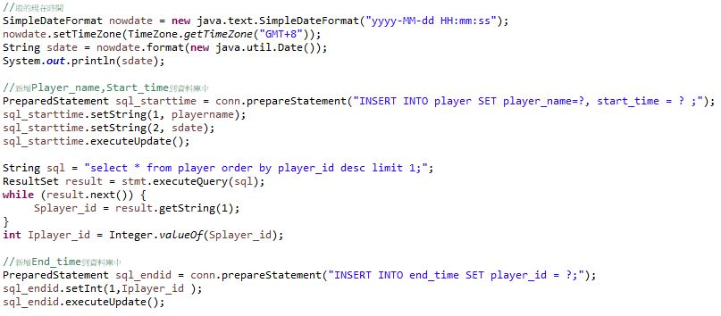
PROJECT MYSQL

Slide 7
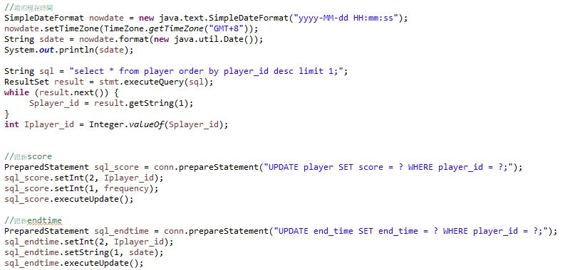
PROJECT MYSQL

Slide 8
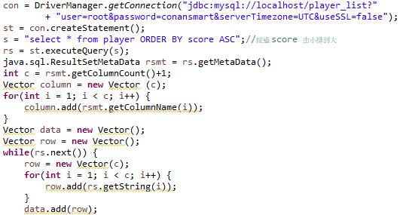
PROJECT MYSQL

Slide 9
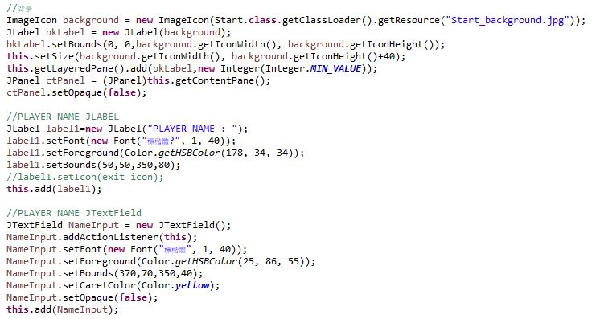
PROJECT START

Slide 10
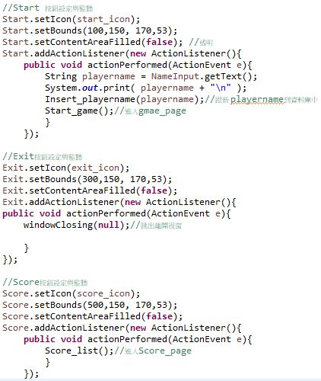
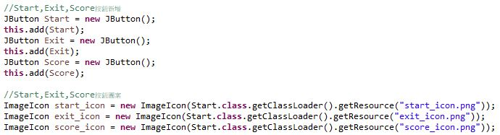
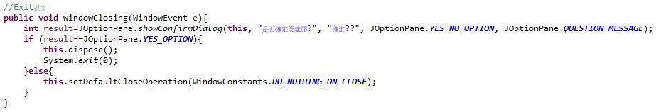
PROJECT START

Slide 11

PROJECT Physical Collision
判斷兩球距離，如果兩球間距離小於兩球的半徑和就執行碰撞反應

Slide 12
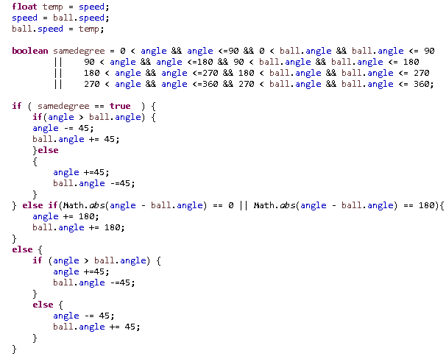
PROJECT Physical Collision
因為是完全彈性碰撞所以兩球的速度互換
碰撞之後重新計算球的行進角度與球的速度
碰撞有三種模式
一個是同象限
一個是不同象限
一個是兩球角度呈一值線碰撞

Slide 13
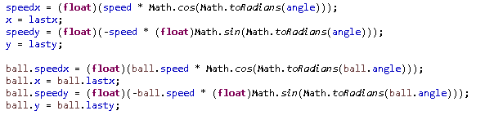
PROJECT Physical Collision
以新的角度及速度計算球的移動方向

Slide 14
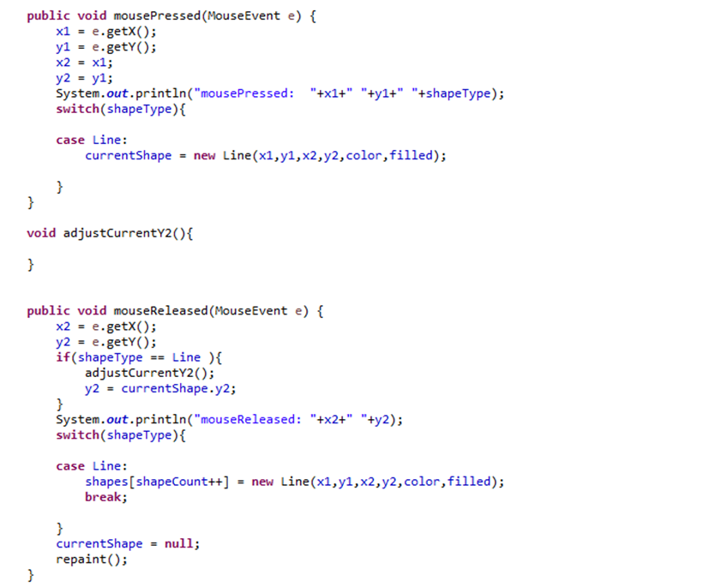
PROJECT Physical Collision
因為我們需要計算出竿子撞球的軌跡以及力道，必須先得出x1,x2,y1,y2的座標值，再使用畢氏定理計算直線距離，只是在力道部分還找不到有沒有函式可以使用，因此這部分並沒有實作出來。

Slide 15
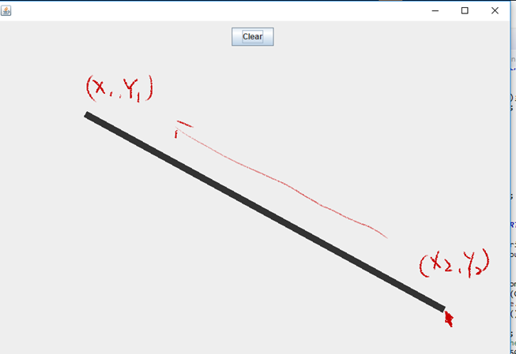
PROJECT Physical Collision
在這部分是實作畫線以及畫線的button

Slide 16
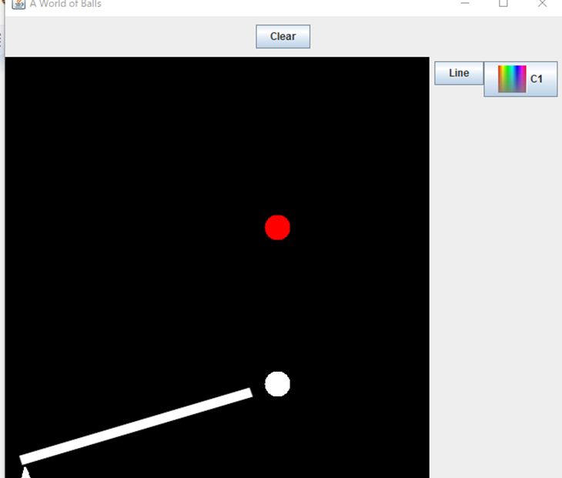
PROJECT Physical Collision
這是我們還沒實裝UI時的示意圖，不過最後沒有時作出來，在物理特性上遇到了不少困難

Slide 17

組員甘苦談

